Slide 1
L’agenda 2030
Analisi fonti del diritto e gerarchia delle fonti.
Classe 1^E

Slide 2
Fonti del diritto
Fonti di atto
Fonti di produzione
Sono invece norme scritte emanati da appositi organi secondo particolari procedure
Un esempio di organi che nel nostro Stato possono emanare norme giuridiche sono: il Governo, Parlamento e le Regioni
La funzione delle fonti di produzione è quella di produrre norme giuridiche
Fonti di cognizione
Fonti di fatto
Consistono in comportamenti spontanei di una collettività ripetuti
nel tempo e si sostanziano negli usi o consuetudini
Esempi:
Gazzetta Ufficiale
Gazzetta Europea
Bollettino ufficiale regionale
Si parla di fonti di cognizione con riferimento agli strumenti che servono a raccontare e portare a conoscenza ai cittadini la norma prodotta
Nazionali
Se sono interne al nostro ordinamento
sopranazionali
Se sono esterne al nostro ordinamento ma sono da questo riconosciute es: I° com art. 10 Cost.
Es: Agenda 2030

Slide 3
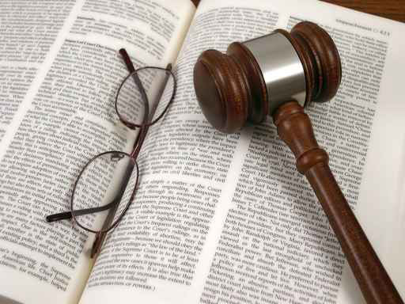
La gerarchia delle fonti
La Costituzione
Leggi costituzionali
Leggi di revisione costituzionale
Regolamenti comunitari
Leggi ordinarie e sostanziali
Leggi regionali
Regolamenti governativi
Usi o Consuetudini

Slide 4
Andiamo nei particolari…
La costituzione è la raccolta delle norme fondamentali dello Stato scritta dall’Assemblea Costituente
Fonti costituzionali
Le leggi costituzionali sono norme che possono integrare il testo costituzionale
Leggi di revisione costituzionale sono norme che apportano modifiche a uno o più articoli della Costituzione
I regolamenti comunitari
Fonti primarie
Le Leggi ordinarie
Le leggi regionali
I regolamenti Governativi sono norme emanate dal Governo e dalla P.A.
Fonti secondarie
Gli usi o consuetudini consistono in comportamenti ripetuti nel tempo da una determinata collettività con la convinzione che essi siano giuridicamente obbligatori

Slide 5
AGENDA 2030
A cura di:
Nicol Martellucci, Alessia Caiola, Fabiana Carretta, Fabiola Mancinelli, Consiglia Altieri, Ilaria Pavone.
Analisi degli articoli 9 (comma 2) e 10 (comma 1) della Costituzione italiana

Slide 6
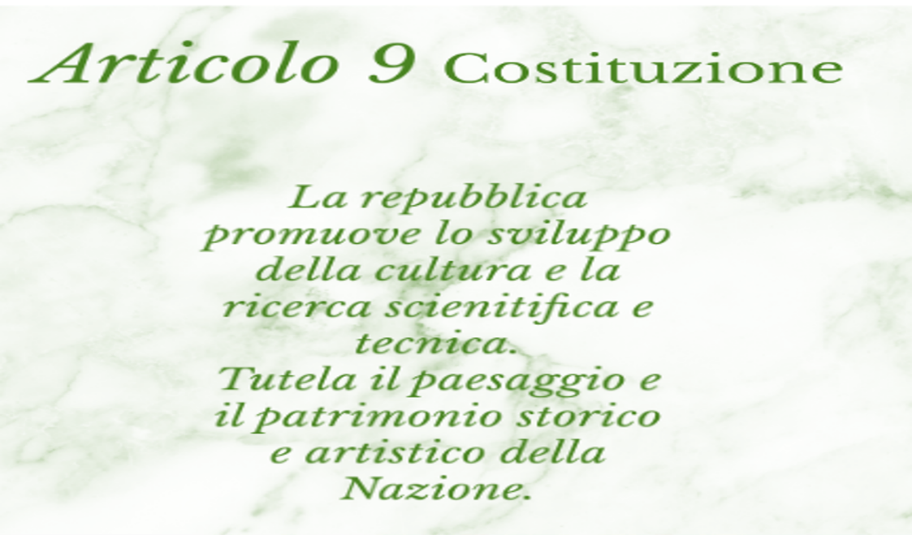
ARTICOLO 9 (COMMA 2 – Cost.)
Il secondo comma dell’articolo 9 tutela l’ambiente e il patrimonio artistico e storico della nazione. Quando si parla di ambiente e paesaggio si intende il luogo in cui l’uomo vive e lavora. La tutela dell’ambiente non deve perseguire finalità astratte, bensì deve esprimere, secondo una sentenza della Corte Costituzionale, «l’esigenza di un habitat naturale nel quale l’uomo vive e agisce e che è necessario alla collettività e ai cittadini». Per quanto concerne il paesaggio è stato sostenuto che la tutale consiste nella regolazione cosciente degli interventi, nella direzione della costruzione del paesaggio, nella scelta fra i diversi interessi e le diverse possibilità di uso e destinazione. I beni culturali non devono solo essere preservati dal punto di vista fisico, ma anche valorizzati consentendone l’accesso a tutti i cittadini. Si prevede anche l’importanza degli aspetti educativi, culturali e sociali in merito.

Slide 7
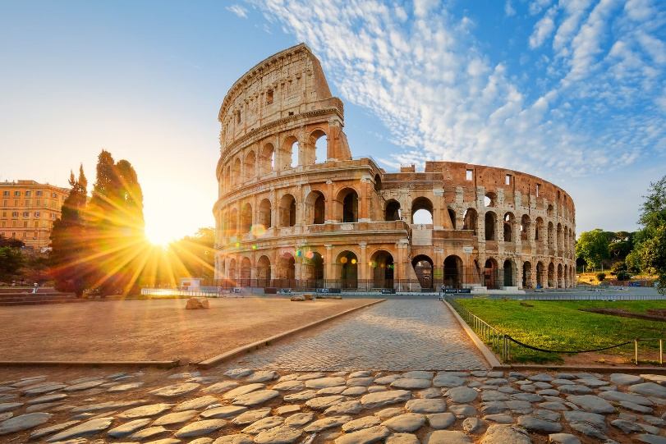
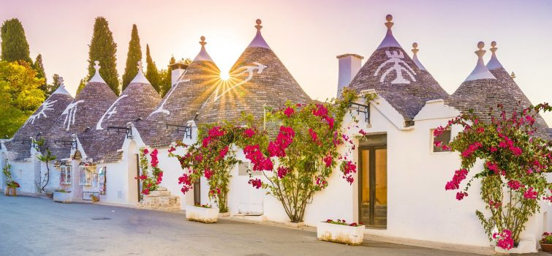
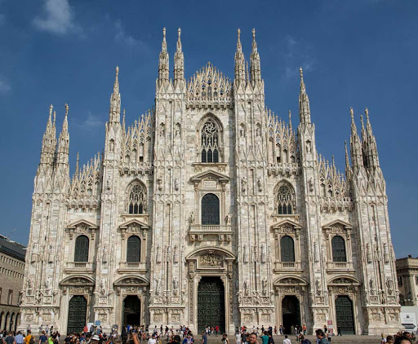
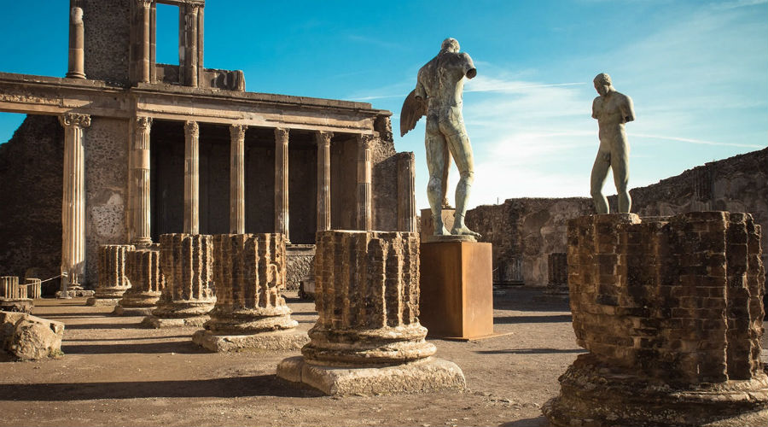
Beni culturali e paesaggi italiani
Colosseo di Roma
Trulli di Alberobello
Duomo di Milano
Scavi di Pompei

Slide 8
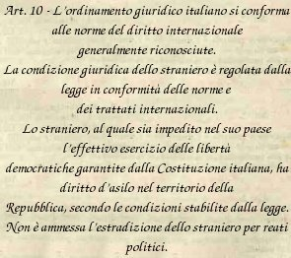
ARTICOLO 10 (COMMA 1 – Cost.)
Il prima comma dell’articolo 10 mette in evidenza il principio internazionalista dell’Italia, che partecipa attivamente alle varie organizzazioni internazionali quali l’UE (Unione Europea), l’ONU (l’Organizzazione delle Nazioni Unite), la NATO (North Atlantic Treaty Organization, Organizzazione del Trattato dell’Atlantico del Nord). L’ordinamento giuridico dello Stato Italiano si adegua alle norme di diritto internazionale e per fare ciò deve rinunciare ad una parte della sua sovranità, esercitata sul territorio, ciò significa che le norme internazionali sono vigenti immediatamente all’interno del nostro Stato, senza necessità di un atto specifico di recepimento.

Slide 9
ONU & UE
L’Organizzazione delle Nazioni Unite ha lo scopo di mantenere la pace e la sicurezza tra gli Stati e rappresenta il garante dell’ordine internazionale. L’Italia non ha il diritto di veto di tale organizzazione.
L'Unione europea è un'organizzazione internazionale politica ed economica a carattere sovranazionale, che comprende la coalizione di 27 Stati membri d'Europa.

Slide 10
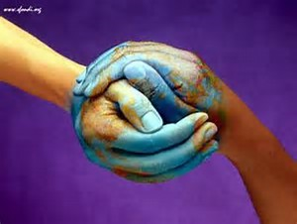
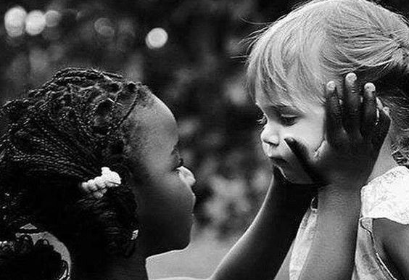
Articolo 3 della Costituzione
L’articolo 3 esprime il principio di uguaglianza dinanzi alla legge e nei rapporti sociali e civili

Slide 11
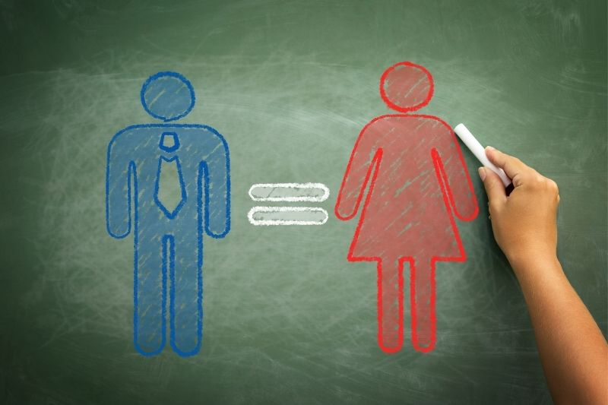
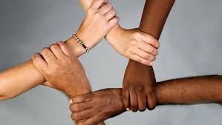
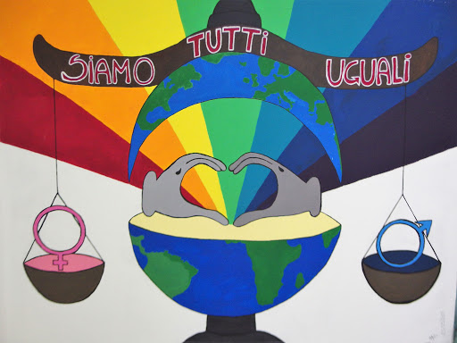
In cosa si divide?
Comma 1
Comma 2
Uguaglianza formale: Solo formalmente siamo tutti uguali (cittadini e non) davanti alla legge, senza distinzioni di alcun tipo: razza (termine usato per ricordare le discriminazioni avvenute nel passato) sesso, lingua, condizioni personali e sociali, opinioni politiche e orientamento sessuale
Uguaglianza sostanziale: Lo stato ha il potere di rimuovere le discriminazioni e ostacoli che limitano la libertà e l’uguaglianza dei cittadini e rendere reale l’uguaglianza formale attraverso le norme.

Slide 12
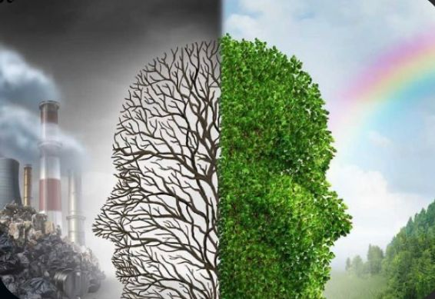
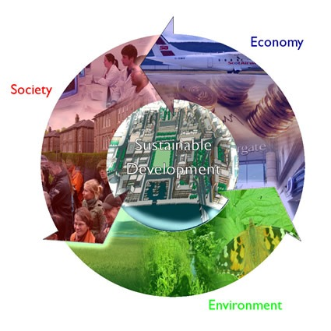
Agenda 2030
E’ stata sottoscritta il 25 settembre 2015, da 193 stati delle Nazioni Unite, per garantire un presente e un futuro migliore.

Slide 13
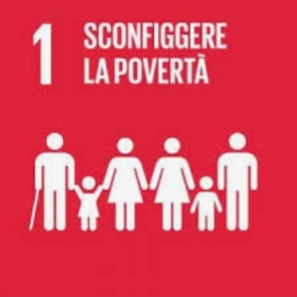
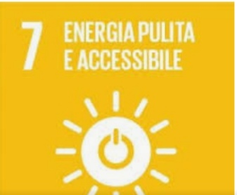
I 17 obbiettivi

Slide 14
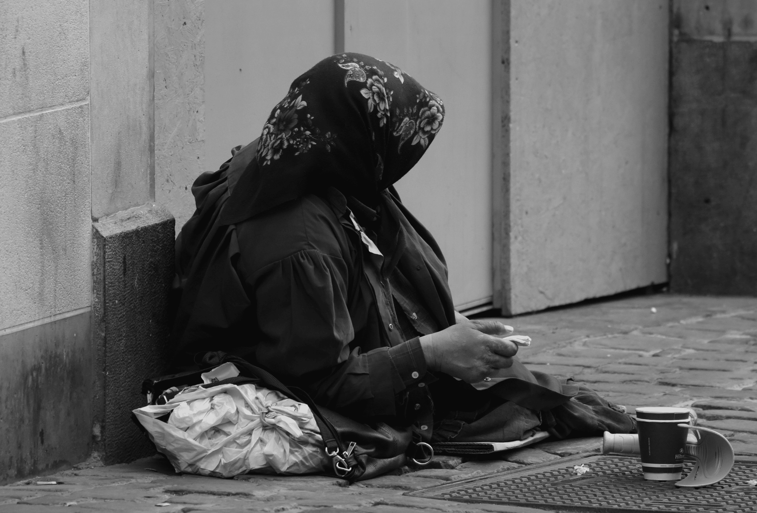
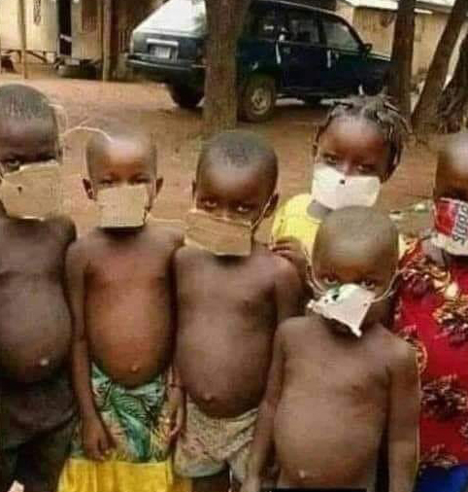
GLI OBIETTIVI
Obiettivo 1: Sconfiggere la povertà. Agli inizi del ‘900 sono stati fatti i primi interventi per ridurre la povertà.
Bisogna fare in modo che le Nazioni più povere riescano ad autogovernarsi riuscendo ad accedere ai sistemi per favorire lo sviluppo economico. È necessario portare la conoscenza in questi luoghi poiché la cultura è l’unico mezzo che permette di vivere con dignità; questi territori da soli devono essere in grado di avere una struttura economica solida che permette di soddisfare i bisogni primari. Entro il 2030 è importante assicurare che tutti gli uomini e le donne, i più poveri e vulnerabili, abbiano uguali diritti alle risorse economiche. Implementare a livello nazionale adeguati sistemi di protezione sociale e misure di sicurezza per tutti, comprese le persone più povere. Entro il 2030 rinforzare la capacità di superare le difficoltà dei poveri e di coloro che si trovano in situazioni di vulnerabilità. Attualmente il povero è colui che non riesce ad avere € 1,30 al giorno.

Slide 15
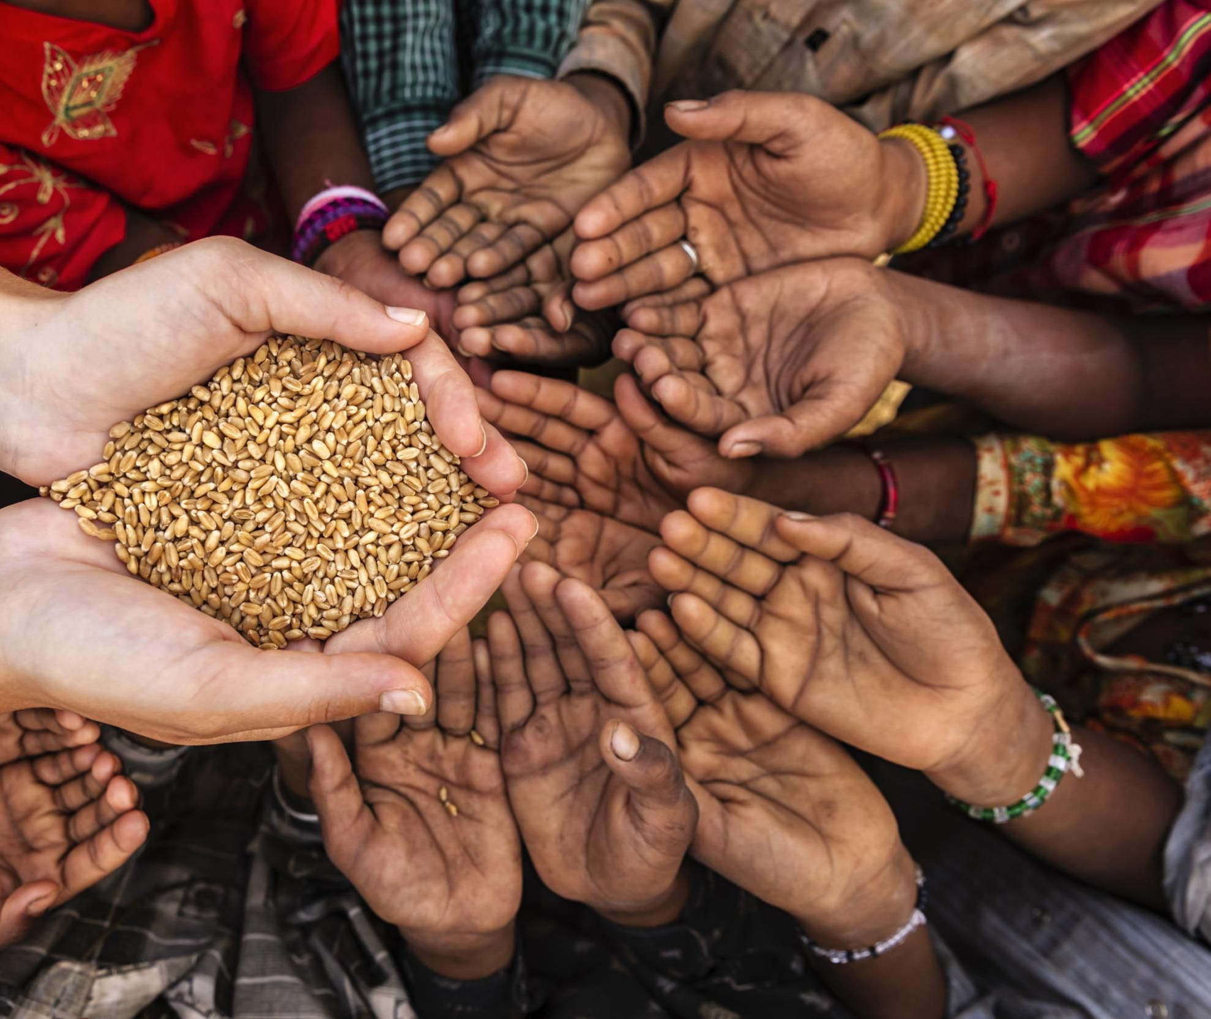
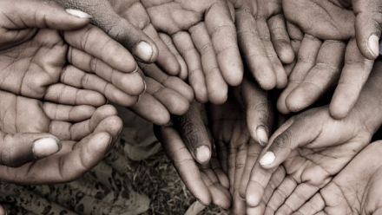
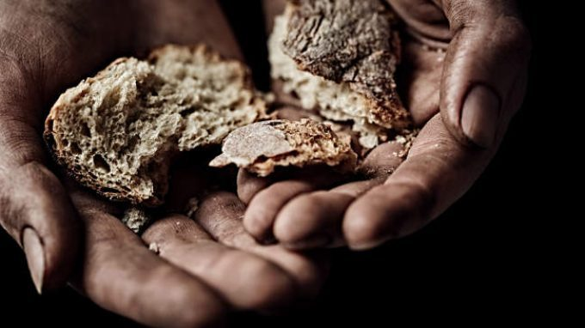
Obiettivo 2: Porre fine alla fame, raggiungere la sicurezza alimentare, migliorare l’alimentazione e
promuovere l’agricoltura sostenibile. Benché la situazione sia migliorata in molti Paesi, nel mondo sono ancora
numerose le persone che soffrono la fame, in particolare donne e anziani. L’agenda 2030 si pone come obiettivo
sradicare la fame a causa del rapido incremento della domanda di alimenti; si stima che la produzione dovrà essere
raddoppiata entro il 2050. Sono i piccoli agricoltori a correre il rischio. Il secondo obiettivo comprende un sotto-
obiettivo che si prefigge di sradicare la malnutrizione. La qualità dell’alimento è molto importante: raddoppiare la
produzione agricola significa intensificare la coltivazione e potrebbe provocare l’inquinamento, per questo si vuole
incentivare l’agricoltura sostenibile e quindi estendere le coltivazioni non solo in determinati territori, ma in tutto il
resto rispettando l’ambiente. Bisogna garantire alle persone di aver accesso agli alimenti in modo equo. Non bisogna
modificare geneticamente i prodotti alimentari dato che potrebbero portare delle malattie.

Slide 16
Obiettivo 3: Salute e benessere, garantire una vita sana e promuovere il benessere di tutti a tutte le età. Gli OMS hanno contribuito in modo significativo a migliorare la salute a livello globale, scatenando la lotta contro le malattie come l’AIDS, tubercolosi e malaria. Dal 2000 i decessi dovuti a queste malattie sono inferiori, ma bisogna ridurre ancora il tasso di mortalità infantile e materna. L’OMS considera le questioni sanitarie in una visione dell’insieme. Tutti dovrebbero avere accesso ai servizi sanitari di buon livello. Entro il 2030 dovrà essere garantito l’accesso alle cure nell’ambito delle malattie sessuali. Entro il 2030 porre fine ai morti neonati e bambini sotto i cinque anni di età. Entro il 2030 porre fine alle epidemie come l’AIDS, ma anche malattie di origine idraulica. Consentire una copertura sanitaria e accesso ai servizi essenziali. Rafforzare la prevenzione e il trattamento di abuso e di sostanze stupefacenti; cercare di dimezzare il numero di morti e feriti per incidenti stradali.

Slide 17
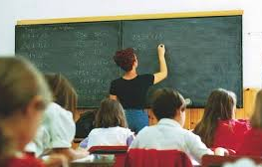
Obiettivo 4: Garantire un istruzione di qualità inclusiva ed equa e promuovere opportunità di apprendimento
continuo per tutti: istruzione di qualità. La comunità internazionale ricorda l’importanza di un’istruzione di qualità per migliorare le condizione di vita della comunità e della società. L’obiettivo quattro non si basa solo sull’istruzione primaria ma anche su una professionale. Questo mira a garantire che tutti i bambini, i giovani e gli adulti possano accedere ad un’istruzione adeguata alle loro esigenze. Attraverso i suoi aiuti la DSC (Digital Selective Calling) , lavora a favore dell’accesso a un’istruzione di qualità per tutti con l’obiettivo di migliorare.

Slide 18
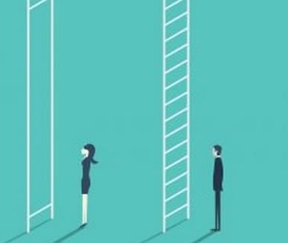
Obiettivo 5: Uguaglianza di genere, raggiungere l’uguaglianza di genere e l’autodeterminazione di tutte le donne e ragazze. Le disparità di genere costituiscono uno dei maggiori ostacoli allo sviluppo sostenibile. L’OSM 3 per promuovere l’uguaglianza di genere e l’empowerment delle donne ha consentito di fare significativi progressi nella scolarizzazione delle ragazze e nell’inserimento delle donne nel lavoro. L’obiettivo cinque mira a ottenere la parità di opportunità tra donne e uomini nello sviluppo economico, l’eliminazione di tutte le forme di violenza nei confronti di donne e ragazze e l’uguaglianza di diritti a tutti i livelli di partecipazione. È importante eliminare ogni forma di violenza o sfruttamento nei confronti dii donne e bambini; riconoscere la cura e il lavoro domestico non retribuito, garantire piena partecipazione femminile e pari opportunità di leadership in ogni ambito. Avviare riforme per dare alle donne uguali diritti di accesso alle risorse economiche; rafforzare l’utilizzo di tecnologie per promuovere l’emancipazione della donna. Adottare e intensificare una politica sana ed una legislazione per la parità di genere.

Slide 19
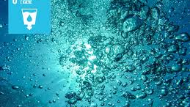
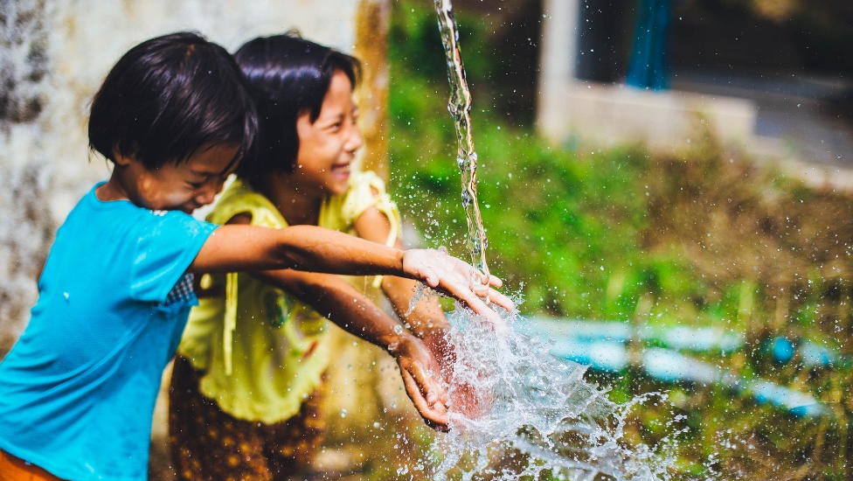
Obiettivo 6: Acqua pulita e igiene: L’obiettivo 6 comprende l’accesso all’acqua potabile e ai servizi igienico-sanitari. La qualità dell’acqua dovrà migliorare e l’inquinamento idrico essere ridotto; importante perché l’accesso all’acqua potabile e ai servizi igienici di base è un diritto umano e, insieme all’acqua come risorsa, rappresenta un fattore determinante per tutti gli aspetti dello sviluppo sociale, economico e ambientale.

Slide 20
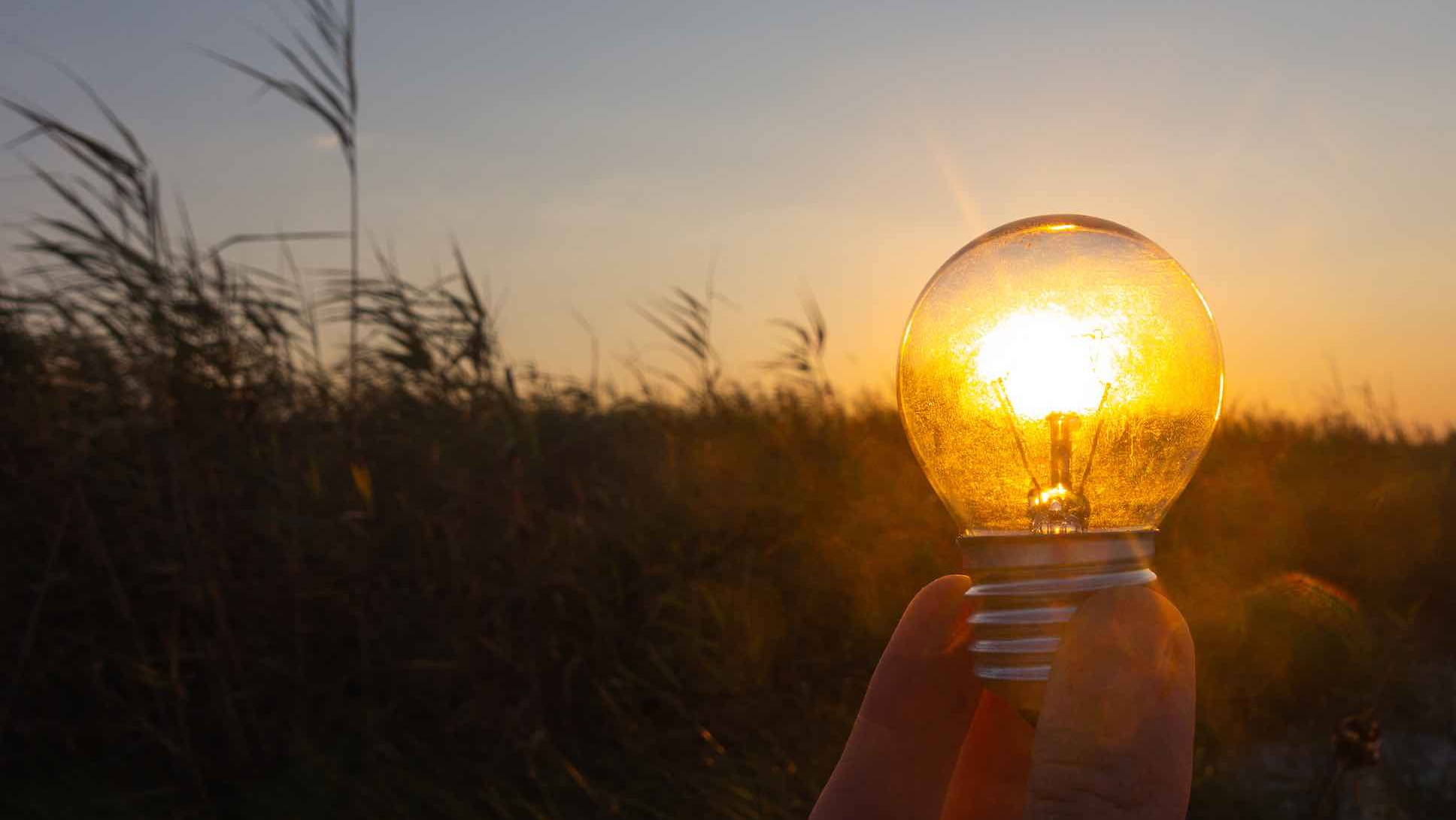
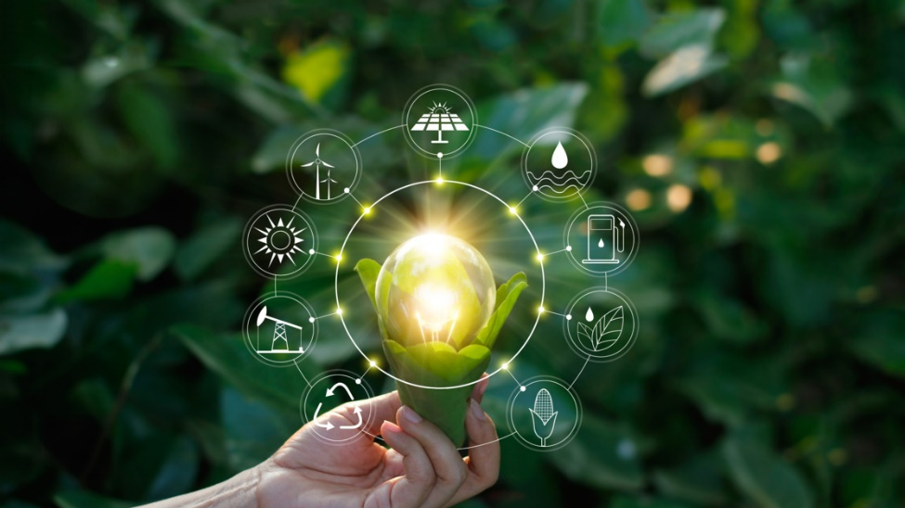
Obiettivo 7: Energia pulita e accessibile: L’accesso all’energia è un presupposto imprescindibile per la realizzazione di molti obiettivi di sviluppo sostenibile che esulano dal settore energetico, come l’eliminazione della povertà, l’incremento della produzione di derrate alimentari, l’accesso ad acqua pulita, il miglioramento della salute pubblica, l’ampliamento della formazione, l’incentivazione dell’economia e la promozione delle donne sicuramente essenziale in quanto sostiene l’accesso di tutti a servizi di approvvigionamento energetico affidabili, moderni ed economicamente accessibili.

Slide 21
Obiettivo 8: Lavoro dignitoso e crescita economica: L’obiettivo 8 comprende sotto-obiettivi concernenti la crescita economica, l’aumento della produttività e la creazione di posti di lavoro dignitosi. Il lavoro forzato deve essere contrastato e i fenomeni della schiavitù moderna e della tratta di esseri umani dovranno essere sradicati entro il 2030. Una crescita economica sostenibile non può inoltre avvenire a scapito dell’ambiente.

Slide 22
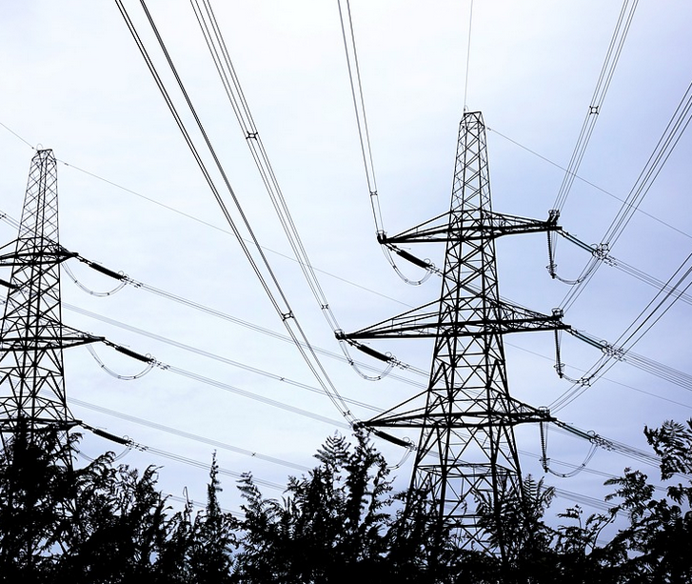
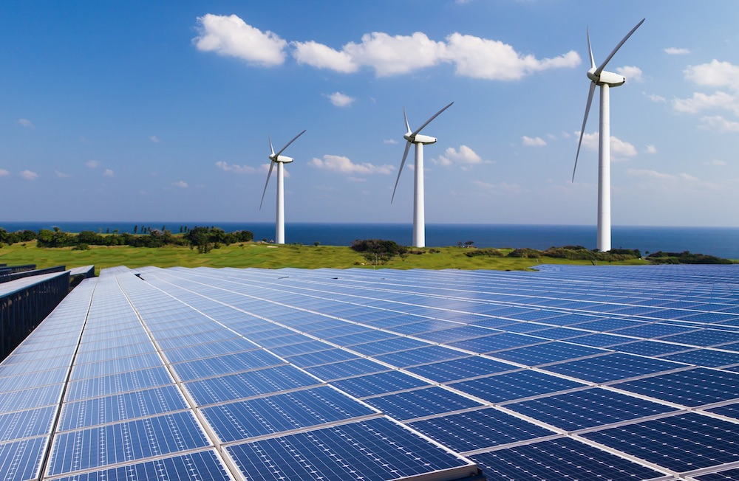
Obiettivo 9: Sviluppare infrastrutture di qualità e sostenibili, per sostenere lo sviluppo economico e il benessere umano:
Promuove l’industrializzazione e l’aumento del prodotto interno lordo nei paesi meno sviluppati. Cercando di aumentare l'industrializzazione nei paesi in via di sviluppo e anche l’accesso alle tecnologie fornendo a basso costo Internet nei paesi meno sviluppati.
É importante perché gli investimenti in un’infrastruttura sostenibile e nella ricerca scientifica e tecnologica favoriscono la crescita economica, creano posti di lavoro e promuovono il benessere.

Slide 23
Obiettivo 10: Ridurre le disuguaglianze all’interno dei e fra i Paesi. Concretamente, l’obiettivo 10 esige che il tasso di crescita del reddito del 40 per cento della popolazione più povera sia incrementato in modo durevole. Inoltre, entro il 2030 tutti dovranno avere diritto all’empowerment e l’inclusione sociale, economica e politica dovrà essere promossa. Le pari opportunità dovranno essere garantite eliminando leggi, politiche e pratiche discriminatorie. Si mira d’altronde ad una politica migratoria responsabile e sicura. I Paesi in via di sviluppo dovranno godere di una rappresentanza migliore nelle istituzioni economiche e finanziarie internazionali e avere maggiori opportunità di esprimere il proprio parere nei processi decisionali.

Slide 24
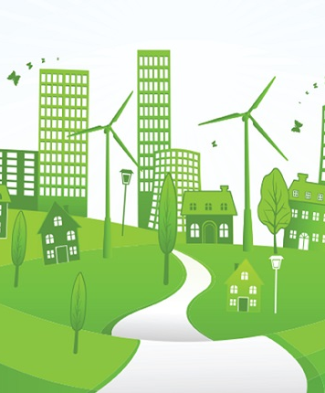
Obiettivo 11: Rendere le città e gli insediamenti umani inclusivi, sicuri, resilienti e sostenibili
L’obiettivo 11 mira a ridurre l’inquinamento pro capite prodotto dalle città, in particolare per quanto riguarda la qualità dell’aria e la gestione dei rifiuti. Lo sviluppo urbano dovrà essere più inclusivo e sostenibile, tra
L’altro grazie a una pianificazione degli insediamenti partecipativa, integrata e sostenibile. Dovrà altresì essere garantito l’accesso di tutti a superfici verdi e spazi pubblici sicuri e inclusivi, soprattutto per donne e bambini, anziani e persone con disabilità. Dovrà infine essere assicurato anche l’accesso a spazi abitativi e sistemi di trasporti sicuri ed economici.

Slide 25
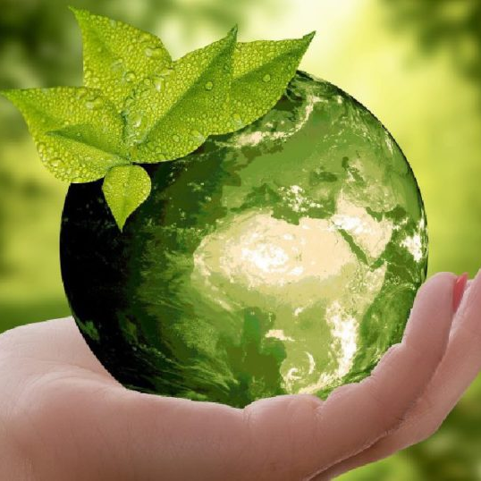
Obiettivo 12: Garantire modelli di consumo e produzione sostenibili
L’obiettivo 12 promuove l’attuazione del programma decennale dell’ONU per un modello di consumo e di produzione sostenibile. L’obiettivo è adottare un approccio rispettoso dell’ambiente ai prodotti chimici e ai rifiuti. Il volume dei rifiuti dovrà essere notevolmente ridotto, tra le altre cose grazie al recupero. Lo spreco di
derrate alimentari dovrà essere dimezzato. Le imprese dovranno essere spronate a una gestione aziendale sostenibile. Inoltre, gli acquisti pubblici dovranno rifarsi ai criteri di sostenibilità.

Slide 26
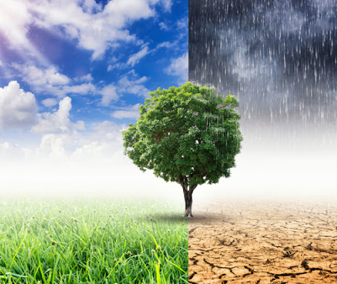
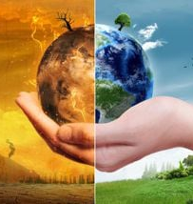
Obiettivo 13: Adottare misure urgenti per combattere i cambiamenti climatici e le loro conseguenze:
L’obiettivo 13 invita gli Stati a integrare misure di protezione dell’ambiente nelle proprie politiche nazionali e di sostenersi reciprocamente di fronte alle sfide. Riconosce la Convenzione quadro delle Nazioni Unite sui cambiamenti climatici come principale forum intergovernativo per le negoziazioni volte a individuare una risposta globale ai cambiamenti climatici. A integrazione di tali negoziati, l’obiettivo prevede un rafforzamento della resilienza alle catastrofi naturali provocate dai mutamenti climatici e ribadisce la promessa dei Paesi più sviluppati di raccogliere congiuntamente, entro il 2020, 100 miliardi di dollari all’anno provenienti da varie fonti per aiutare i Paesi in via di sviluppo ad adattarsi ai mutamenti climatici.

Slide 27
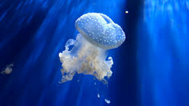
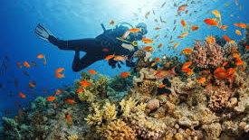
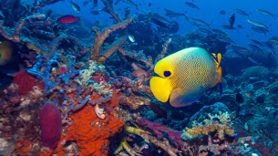
Obiettivo 14: Vita sott’acqua: L’obiettivo 14 mira a ridurre in modo significativo 2025 tutti i tipi di inquinamento marittimo e a portare a un livello minimo l’acidificazione degli oceani. Per porre un limite alla pesca eccessiva. Le attività illegali dovranno essere sradicate entro il 2020. Inoltre, determinate forme di sovvenzioni alla pesca dovranno essere vietate.

Slide 28
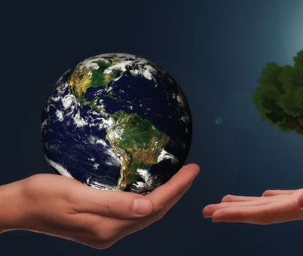
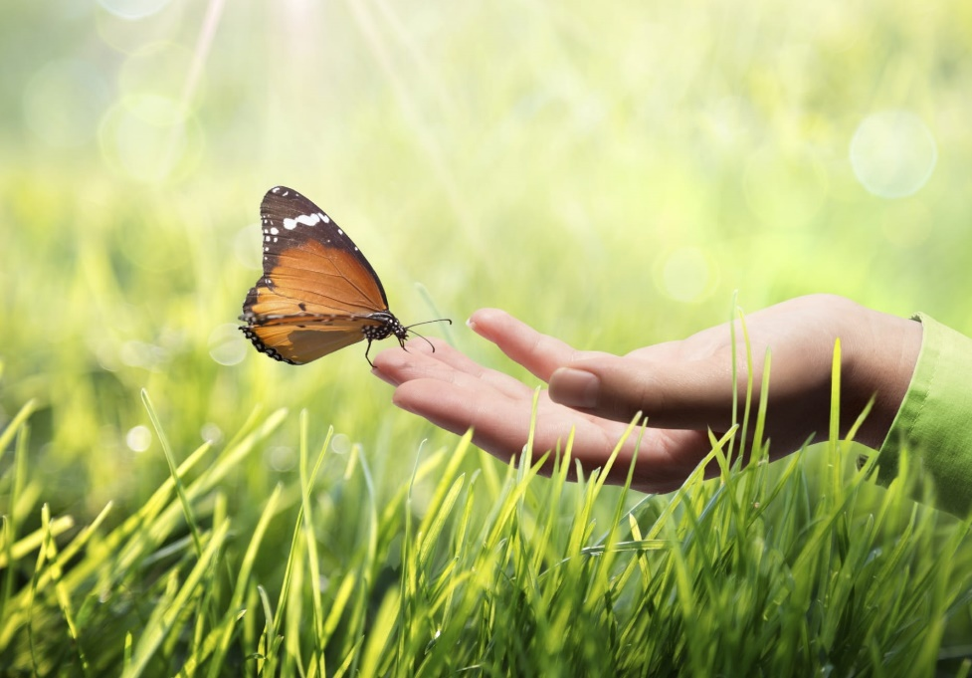
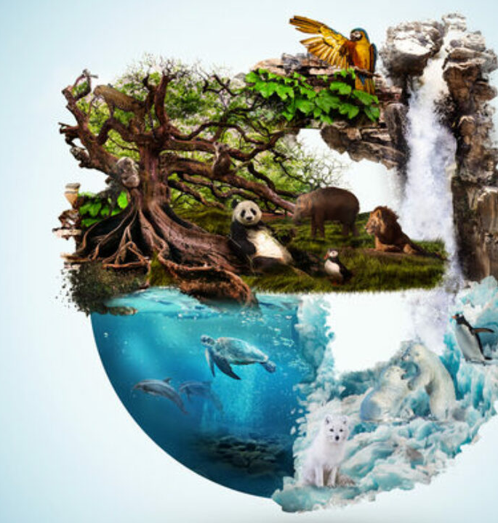
Obiettivo 15: Vita sulla terra. La biodiversità esprime la differenza biologica tra gli individui di una stessa specie, in reazione alle condizioni ambientali. L’obiettivo 15 mira a proteggere, gli ecosistemi. Il disboscamento dovrà essere fermato e le foreste danneggiate dovranno essere ripristinate. Inoltre entro il 2030 dovrà essere combattuta la desertificazione e le superfici colpite da tale fenomeno, dovranno essere risanate. L’obiettivo 15 richiede misure urgenti volte a fermare il bracconaggio e il commercio di specie animali e vegetali protette.

Slide 29
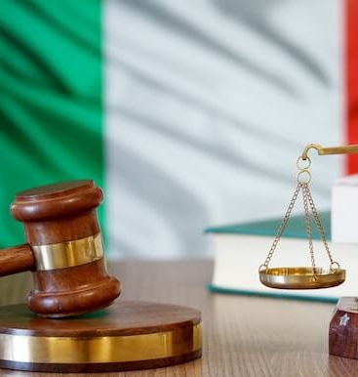
Obiettivo 16: Pace, giustizia e istituzione sociale. E’ dimostrato che senza società pacifiche e inclusive , lo sviluppo non può avvenire. Per questo l’obiettivo 16 mira a ottenere società pacifiche e inclusive. Per raggiungere tale scopo l’obiettivo 16 chiede di ridurre tutte le forme di violenza e di criminalità. Per raggiungere l’obiettivo di società pacifiche, garantite pari opportunità nell’accesso alla giustizia.

Slide 30
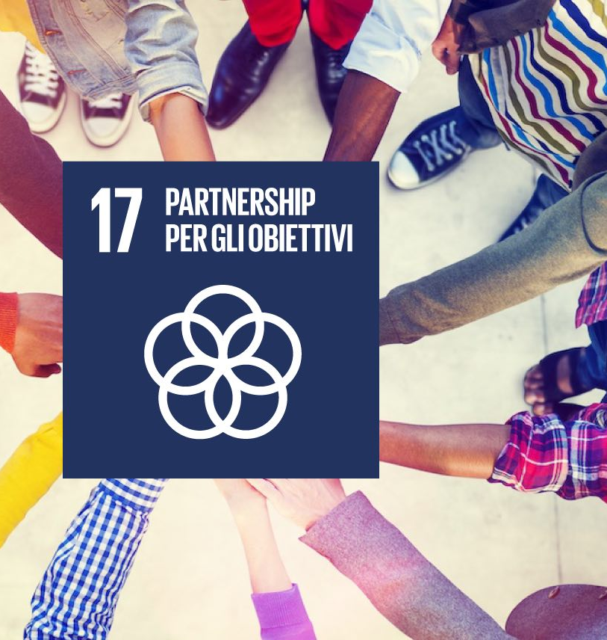
Obiettivo 17: Partnership per gli obiettivi. Per raggiungere i 17 obiettivi è necessaria un’ampia base finanziaria. Nell’obiettivo 17 i paesi più sviluppati offrono 0.7 per cento del loro prodotto interno lordo all’aiuto pubblico. Per ridurre la dipendenza del sostegno esterno dovranno essere rafforzate le risorse locali. La collaborazione internazionale nei settori, della tecnologia e dell’innovazione dovrà essere potenziata e incentivato un sistema laterale di scambi un sistema multilaterale di scambi commerciali

Slide 31
La biodiversità

Slide 32
Cos’è la Biodiversità
La biodiversità è la grande varietà di animali, piante, funghi e microorganismi che costituiscono il nostro
Una molteplicità di specie e organismi che, in relazione tra loro, creano un equilibrio fondamentale per la vita sulla Terra.
La biodiversità infatti garantisce cibo, acqua pulita, ripari sicuri e risorse, fondamentali per la nostra sopravvivenza. Tuttavia, questo fragile equilibrio è oggi a rischio a causa della nostra presenza e delle nostre attività umane. Abbiamo sovrasfruttato gli oceani, distrutto foreste, inquinato le nostre risorse d'acqua e creato una vera e propria crisi climatica. La Natura del nostro Pianeta ha però una caratteristica unica: la capacità di rigenerarsi e adattarsi ai cambiamenti. Riducendo il nostro impatto sulla Terra, gestendo al meglio le risorse, lasciando il tempo alla natura di rigenerarsi, la biodiversità potrà recuperarsi.

Slide 33
La ricchezza di specie
La biodiversità di una comunità è definita da 2 fattori: La ricchezza di specie e la loro abbondanza relativa.
La ricchezza di specie sono il numero delle diverse specie presenti l’abbondanza relativa è la proporzione con cui ogni specie viene rappresentata nella comunità.
Per capire meglio questi concetti osserviamo il seguente esempio
Immaginiamo un sentiero che attraversa un bosco che definiremo bosco A qui si incontrano 4 specie arboree diverse, ora immaginiamo di percorrere il sentiero che attraversa il bosco B
Anche qui incontreremo le stesse 4 specie arboree ma con una differenza mentre nel bosco A predomina una specie nel bosco B le 4 specie arboree sono ugualmente abbondanti ciò significa che per quando riguarda l’abbondanza relativa è maggiormente presente nel bosco B perciò la biodiversità sarà maggiore mentre la ricchezza di specie sarà uguale perché incontreremo sempre le 4 specie arboree, inoltre la biodiversità ha importanti conseguenze per quando riguarda gli agenti patogeni che potrebbero infettare una gamma di ospiti ,se non una singola specie.

Slide 34
Gli ecosistemi
Un ecosistema è formato da tutti gli organismi viventi che interagiscono in un determinato ambiente costituendo un sistema autosufficiente (lago, stagno, savana, ecc.). Ci sono quindi diversi tipi di ecosistema infatti non è sempre facile distinguerli. Essi si differenziano per tipo e per estensione.
Per andare più nel dettaglio, un ecosistema per essere definito tale, deve avere delle caratteristiche ben precise ossia:
1.Deve essere un sistema aperto (avere quindi scambi di qualche tipo con l’ambiente esterno);
2.E’ interconnesso con altri ecosistemi;
3.E’ formato da una componente abiotica (non vivente) e da una componente biotica (vivente);
4.Mantiene un equilibrio dinamico (c’è sempre un equilibrio in un ecosistema, ma questo non significa che non sia mutevole nel tempo).
Un esempio:
Ecosistema di un suolo.
I principali fattori del suolo sono la luce (o mancanza di lucinerali presenti. In un bosco di clima temperato, lo strato superficiale del suolo, ricco di sostanza organica (humus) ospita numerosi organismi d compositori (batteri, funghi, lombrichi).
Vi abitano alcune specie di animali, come il toporagno, la talpa e il merlo, che anche se sfruttano la stessa fonte di cibo, i lombrichi, evitano la competizione perché occupano nicchie differenti.
Gli ecosistemi sono tra loro interconnessi: i loro confini non sono mai netti.

Slide 35
Il primo livello trofico
Al primo livello trofico, quindi, troviamo gli autotrofi cioè le piante indispensabili per sopravvivere dato che producono energia.

Slide 36
Il secondo livello trofico
Al secondo livello trofico troviamo gli eteretrofi: i consumatori erbivori primari come le cavallette che si nutrono delle piante;

Slide 37
Il terzo livello trofico
Al terzo livello ci sono i consumatori carnivori secondari ad esempio il topo che si nutre delle cavallette;

Slide 38
Il quarto livello trofico
Il quarto livello è caratterizzato dai consumatori terziari come il serpente che si nutre del topo;

Slide 39
Il quinto livello trofico
al quinto livello ci sono i predatori
come gli uccelli rapaci.

Slide 40
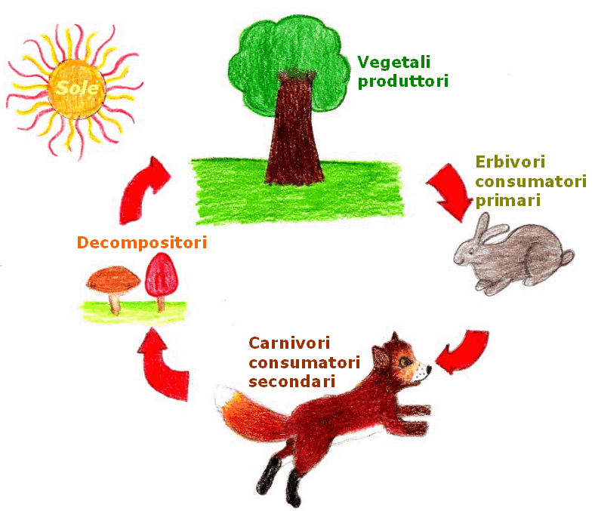
Riassunto di quello detto:

Slide 41
L’ecologia
L’ecologia è la disciplina che studia la biosfera cioè la fascia esterna che ospita la vita. Gli ecologi studiano le relazioni dei viventi tra loro e con l’ambiente in cui vivono con i quali un organismo interagisce sia l’insieme dei fattori fisici,chimici e geografici. I livelli che studiano gli ecologi sono: l’organismo,la popolazione,la comunità,l’ecosistema e il paesaggio.

Slide 42
I livelli: 1° e 2°
1 livello: al livello di organismo, un ecologo può studiare per esempio gli adattamenti del papavero blu dell'Himalaya , alle rigide temperature,al suolo secco e alle poche ore dell'ambiente che rappresenta il suo habitat.
2 livello: Nel secondo livello gli ecologi studiano i gruppi di organismi uguali ovvero la popolazione, la quale è costituita da organismi viventi che appartengono alla stessa specie e quindi hanno lo stesso numero di cromosomi cioè gli stessi caratteri. Tutti questi organismi viventi interagiscono con l'ambiente assumendo anche un ruolo e questa interazione è detta nicchia ecologica.

Slide 43
I livelli: 3° e 4°
3 livello: Il terzo livello,quello della comunità corrisponde all’insieme delle popolazioni di tutte le diverse specie che vivono abbastanza vicine da poter interagire tra loro. Per esempio, in una prateria alpina oltre ai papaveri, vivono altre specie di piante,animali,funghi,protozoi e batteri in relazione tra loro.
4 livello: Alcuni ecologi, infine studiano un quarto ed ultimo livello, quello del passaggio esso viene in pratica considerato una sorta di sistema strutturato costituito a sua volta da altri ecosistemi, naturali e antropizzati, ricordiamo che gli ecosistemi antropizzati sono quegli ecosistemi che nel corso degli anni sono stati modificati, grazie al l'intervento dell'uomo.

Slide 44
La biosfera
La biosfera è una fascia esterna alla superficie terrestre che ospita la vita ed è formata da atmosfera idrosfera e litosfera. Ognuno di noi è un organismo vivente che appartiene ad una popolazione. La popolazione è costituita da organismi viventi appartenenti alla stessa specie cioè con lo stesso numero di cromosomi e quindi con gli stessi caratteri. Ad esempio la specie umana è caratterizzata da 46 cromosomi.

Slide 45
La comunità è l'insieme delle diverse popolazioni che abitano la biosfera. Tutti gli organismi viventi appartenenti alla stessa specie condividono lo stesso habitat detto anche biotopo, cioè l'ambiente in cui vivono. Gli organismi viventi interagiscono con l'ambiente assumendo un ruolo; tale interazione è detta nicchia ecologica. Nella biosfera identifichiamo gli organismi viventi detti fattori biotici ma anche non diventi detti fattori abiotici come ad esempio le condizioni climatiche. I fattori biotici e quelli abiotici interagiscono tra di loro e noi ne siamo condizionati.

Slide 46
I biomi
La biosfera è costituita da tanti BIOMI diversi. Ogni bioma è caratterizzato da una determinata vegetazione a cui corrisponde una determinata fauna. Essi sono distribuiti in base al clima. I biomi si suddividono in:
Biomi acquatici distinti in biomi di acqua dolce come fiumi e laghi, e biomi marini come mari e oceani. Soni molto importanti perché ricoprono la maggior parte della superficie terrestre.
biomi terrestri i principali sono otto, tra i quali macchia mediterranea , tundra, taiga ecc..

Slide 47
La tundra
Il termine tundra viene dal lappone e significa pianura senza alberi. ... La tundra si trova nelle zone polari dove le temperature sono molto rigide, gli inverni lunghi e le estati brevi. In queste zone il terreno è coperto quasi per tutto l'anno dal ghiaccio.

Slide 48
Biomassa
Gli ecologi chiamano biomassa la quantità di massa o di materia organica vivente in un ecosistema. La quantità di energia solare che viene trasformata in biomassa, calcolata su una data area e in un certo periodo di tempo viene definita produzione primaria ed è espressa in unità di energia o massa. La produzione primaria è pari a circa 165 miliardi di tonnellate di biomassa all’anno. Il contributo fornito da ciascun ecosistema può variare. Le foreste pluviali tropicali sono tra gli ecosistemi più produttivi di biomassa nel pianeta.
Gli oceani, nonostante la loro bassa produttività, sono responsabili della gran parte della produzione primaria in quanto costituiscono il 71% della superficie terrestre.

Slide 49
Il flusso di energia
L’energia entra nel territorio sotto forma di luce solare. Gli animali nutrendosi delle piante utilizzano parte di questa energia chimica immagazzinata nei composti organici. In ogni paesaggio l’energia viene in parte dispersa nell’ambiente sotto forma di calore. Non tutti gli ecosistemi dipendono dal sole: ad esempio i camini idrotermici degli abissi oceanici sono alimentati dall’energia chimica di composti inorganici

Slide 50
Trasmissione di energia
Quando l’energia fluisce attraverso un ecosistema, viene in gran parte persa a ogni anello della catena alimentare. Nella maggior parte degli ecosistemi, ad esempio, gli erbivori riescono a mangiare solo una percentuale del materiale vegetale prodotto e non sono in grado di digerire tutto ciò che consumano. I due terzi dei composti organici che vengono assorbiti, inoltre, sono utilizzati come combustibile per la respirazione cellulare e solo l’energia chimica restante può essere convertita nella biomassa dell’erbivoro, disponibile per il livello trofico successivo.

Slide 51
La la piramide dell’energia
La piramide dell’energia, ci mostra graficamente questa dispersione energetica che avviene tra i vari passaggi di una catena alimentare. Ogni gradino corrisponde a un livello trofico, e la sua ampiezza indica la quantità di energia chimica immagazzinata nella sostanza organica. L'efficienza reale del trasferimento varia fra il 5 e 20%:ciò significa che l' 80-95% dell'energia di un livello trofico non viene trasferito mai a quello successivo.
In sostanza, possiamo notare che solo una minuscola frazione dell’energia immagazzinata attraverso la fotosintesi giunge ai consumatori terziari o quaternari; per questa ragione, in genere, i livelli trofici non sono più di quattro.

Slide 52
Il riciclaggio chimico
Le sostanze chimiche devono essere riciclate
all'interno dell'ecosistema. Mentre l'energia solare è sempre disponibile, il rifornimento di elementi chimici è limitata. Gli elementi chimici come il carbonio e azoto, possono circolare tra l'aria, acqua e suolo(componenti abiotiche) e tra la comunità di un un ecosistema(componenti biotiche). Le piante, ricavano gli elementi, sottoforma inorganica dall'aria, fissandole nei loro tessuti come molecole organiche. Sia i corpi morti che i prodotti di scarto di piante e animali, si trasformano in detriti organici che vengono restituiti al suolo e aria in maniera organica. In seguito al metabolismo di piante e animali, alcuni elementi tornano al suolo e nell'aria.

Slide 53
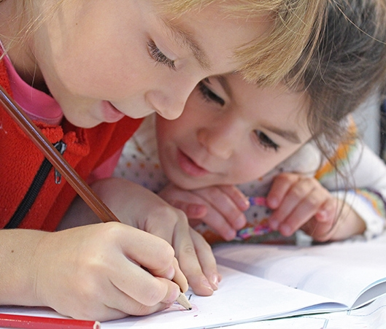
La scuola sostenibile

Slide 54
Cos’è una scuola sostenibile?
Una scuola sostenibile mira al principio delle tre cure:
cura di sé;
cura per l’altro;
cura per l’ambiente.
Si preoccupa per l’energia e l’acqua che consuma, i rifiuti che produce, il cibo che serve, il traffico verso la scuola e per tutte quelle opportunità che possono interessare agli abitanti del territorio e del mondo intero.

Slide 55
La sostenibilità per ognuno di noi!
Sappiamo che la sostenibilità deve trovare modi di vivere e di lavorare a supporto della qualità della vita e senza compromettere il futuro delle generazioni avvenire. Le persone devono essere sempre più consapevoli che devono cambiare i loro stili di vita e le abitudini per assicurare una cura migliore del nostro Pianeta e delle sue risorse.

Slide 56
Perché è così importante la sostenibilità?
Perché ha avuto un impatto molto positivo sull’insegnamento e sull’apprendimento. Ponendo la sostenibilità al centro della cultura delle scuole diventa un compito impegnativo ma allo stesso tempo gratificante.

Slide 57
Ecco alcuni comportamenti:
attenzione continua sulle riduzioni di anidride carbonica;
una politica di riduzione, riutilizzo e riciclaggio dei rifiuti;
promuovere i prodotti locali nelle mense per un’alimentazione più sana;
ridurre i consumi energetici e di acqua nelle scuole;
risparmiare energia andando a scuola piedi, per esempio, riducendo il traffico e l’inquinamento;
rispetto delle differenze individuali e culturali all’interno della scuola;
interesse, impegno e partecipazione di tutti verso le tematiche ambientali;
essere sempre aggiornati sulle condizioni dell’ambiente ed avere un’attenzione costante per questioni globali come il cambiamento climatico.
Che cosa fa una scuola sostenibile?

Slide 58
Idee per la scuola sostenibile
Una scuola sostenibile si realizza in primis garantendo la raccolta differenziata nella struttura e offrendo energia pulita grazie a pannelli fotovoltaici sul tetto che permettono il fabbisogno energetico.
Successivamente si deve pensare al materiale edilizio e in dotazione per gli alunni.
Riguardo all’edilizia è bene impiegare sempre materiali riciclabili e a ridotto impatto ambientale.
Inoltre, si può pensare a banchi, sedie e attrezzature per garantire comodità e aule adeguate per lo studio. Il materiale indicato per banchi, sedie e cattedre è il bambù, perfettamente riciclabile e che, come pianta, cresce rapidamente ed in foreste controllate.
Per poter raccontare e spiegare il proprio lavoro è ideale usare LIM, lavagne digitali in modo da minimizzare gli sprechi dovuti all’uso di gesso per le lavagne tradizionali.
Inoltre, gli studenti potrebbero avere in dotazione un proprio computer personale per annotare appunti come già avviene nei paesi scandinavi.

Slide 59
Le nostre opinioni
Da un dibattito su tale tematica sono emersi diversi punti di vista, ovvero:
DA ALESSIA: «Secondo me la scuola è in grado di insegnare tanto in tutti gli ambiti ed è giusto che si trattino anche determinati argomenti per sensibilizzare ed educare ulteriormente noi giovani, dato che la sostenibilità si sviluppa in modo proficuo soprattutto nell’ambito scolastico»;
DA FABIANA: «A mio parere far crescere lo sviluppo sostenibile nella scuola è molto importante, perché questo tema non riguarda solo gli adulti, ma anche noi ragazzi, così da sensibilizzarci tutti»;
DA NICOL: «Concordo con le opinioni delle mie compagne, ma credo anche che la scuola si debba dedicare principalmente a formarci da un punto di vista culturale ed educativo, senza perdere di vista il suo obiettivo principale, al fine di incrementare il nostro senso civico».

Slide 60
Le nostre opinioni
DA CONSIGLIA: «Per quanto riguarda la scuola sostenibile penso sia un tema valido che vada inserito in tutte le scuole italiane ed esteso, non solo agli studenti ma anche a tutto il personale scolastico, poiché insegna a tutti noi ragazzi a saper apprezzare e rispettare l’ambiente, per salvaguardare il nostro futuro»;
DA FABIOLA: «Per me il progetto della scuola sostenibile è molto importante perché ci insegna a rispettare l’ambiente e rendere le nostre città sempre più vivibili ed ecologiche anche se secondo me alcune scuole dovrebbero tenerne maggiormente conto»;
DA ILARIA: «A mio parere questo tema va inserito in ogni scuola per far capire a noi ragazzi, compresa me, l’importanza di saper rispettare e salvaguardare l’ambiente e il nostro futuro stesso. Questo argomento dovrebbe essere divulgato da tutti (genitori, professori ecc.)».

Slide 61
Riflessione Valeria De Santis
La scuola è la nostra fondamenta, qui è dove si impara e si capisce ciò che è sbagliato e ciò che è giusto fare in caso manchi l’educazione in famiglia, cosa ormai sventuratamente molto diffusa in tutte le case, dove la maleducazione vige sovrana e i bambini crescono privi di virtù e regole. A mio parere la scuola non deve solo insegnare, non deve basarsi solo su quel libro di storia che parla dei sumeri e dei babilonesi estinti anni e anni fa, ma deve anche parlare dei problemi della nostra quotidianità, che riguardano noi tutti in prima persona, far capire quanto siano importanti i piccoli gesti che uniti assieme e moltiplicati per 7 miliardi può portare davvero a risultati mettendo un punto a tutte le problematiche che caratterizzano i giorni nostri che se non risolte il prima possibile possono avere disastrose conseguenze tra cui andando sulla peggiore delle ipotesi, anche la fine del mondo, su questo non si scherza e serve piena serietà. Un esempio di queste difficoltà è sicuramente l’ambiente, ovvero il luogo dove l’uomo lavora e vive e va protetto per garantire a tutti una vita equilibrata e sana, diminuendo lo smog, l’inquinamento degli ecosistemi e altre problematiche quali il buco dell’ozono che non sono altro che conseguenza delle nostre disattenzioni che se ripetute incessantemente causa codesti problemi, la risoluzione è davvero una sciocchezza, che però da quello che vedo è davvero complicato da comprendere per molti: non gettare i rifiuti per terra, oppure non sprecare l’acqua, la carta e la luce, fare la raccolta indifferenziata e così via, questo ci deve essere insegnato sin da piccoli, fa parte dell’educazione: rispettare gli altri e ciò che ci sta attorno, per questo è nata la scuola sostenibile proprio nel caso in cui mancano le fondamenta famigliari, un progetto che mira a sensibilizzare i ragazzi e le famiglie dinanzi alla natura, a riscoprire un mondo che da tempo è stato trascurato amaramente, che man mano sta cadendo a pezzi, ma noi tutti abbiamo il dovere di portare il nostro secchiello d’acqua per spegnere il grande incendio che riguarda tutti, dal primo all’ultimo essere vivente che vi è in questa terra.

Slide 62
Riflessione Bianca Ricci
Secondo il mio parere il progetto della scuola sostenibile, se svolto correttamente e nei giusti criteri, può rivelarsi fondamentale per il raggiungimento di una formazione educativa basata anche sul rispetto dell'ambiente e della natura.
È necessario che i bambini vengano educati con percorsi formativi eco-sostenibili in quanto, spesso e volentieri, questi non ricevono la giusta educazione all'interno del nucleo famigliare. Questo progetto, pertanto, dovrebbe impegnare i primi anni di vita dell’individuo, il quale deve ancora costruire la propria persona e il proprio pensiero, al fine da orientarlo sul giusto comportamento da assumere nella quotidianità.

Slide 63
Riflessione Ida Forte
Avere una scuola sostenibile dalle nostre parti, sarebbe una buona idea perché migliorerebbe molti aspetti sul campo ambientale. In una scuola di questo tipo si potrebbe lavorare anche su una politica alimentare nelle classi e nelle mense, promuovendo i prodotti locali ad una alimentazione più sana. Come tutti sappiamo, respirare all’aria aperta, circondati dal verde, aiuterebbe a concentrarsi meglio e susciterebbe una maggiore partecipazione degli studenti che oltre ad affrontare gli argomenti di studio, potrebbero interessarsi anche sulle tematiche ambientali di parchi, giardini e cortili scolastici, che osservati con entusiasmo porterebbero come vantaggio, una sana promozione per la salute fisica e mentale di tutti i ragazzi. Una scuola sostenibile, permetterebbe di collaborare con tutte le scuole a livello locale, nazionale ed internazionale. Per avere tutto ciò però, bisognerebbe essere consapevoli di dover cambiare il proprio stile di vita e abitudini, per assicurare una cura migliore del nostro Pianeta e delle sue risorse.

Slide 64
Riflessione Giuseppina Ferri
L’esperienza che abbiamo affrontato parlando di scuole ecologiche, è stato un’avventura magnifica. Anche se non abbiamo avuto l’opportunità e l’occasione di rendere la nostra scuola un posto migliore per l’ambiente e per noi stessi. Spero, infatti anche se nel piccolo al nostro rientro potremmo tutti insieme dedicarci alla realizzazione di questo progetto e che quindi non sia stato vano questo lavoro. Sarebbe entusiasmante poter collaborare per un mondo migliore dove le future generazioni potranno vivere in un posto meno inquinato. Cercando di educarci e sensibilizzarci verso un nuovo stile di vita sano e prosperoso. Infatti se l’uomo vuole sopravvivere deve cambiare modo di pensare poiché il mondo possiede un infinità di meraviglie per cui vale la pena lottare.

Slide 65
Riflessioni Victoria Castillo
Credo che la scuola sostenibile sia un'ottima idea per sensibilizzare gli alunni e far si che facciano qualcosa e non semplicemente sapere senza agire,penso però che i diversi concetti sarebbero molto piu di impatto per l'alunno se le cose insegnate si avverassero all'interno della scuola mi sembra chiaro che una sola persona non è in grado di riuscire a preservare la salute del mondo,proprio per questo dobbiamo agire in massa per ottenere un'impronta piú rilevante e soprattutto non tollerare i diversi sprechi che si presentano quotidianamente

Slide 66
PAOLA GAROFALO
Questo progetto è stato molto interessante, siccome la sostenibilità nelle scuole si vede ben poco se non per niente poi a me in prima persona mi ha fatto riflettere perché non sprecando carta, facendo la differenziata e non sprecando l’acqua noi facciamo una buona azione non solo per noi ma anche per l'ambiente. Noi in primis dobbiamo essere responsabili perché alla fine dei conti viene tutto a nostro discapito sprecando queste cose e danneggiando l’ambiente.
ALESSANDRA TITE
Penso che questo progetto ci abbia aiutato a capire cosa si intende per eco school. Mi è piaciuto anche come siamo riuscite a interagire tra di noi nonostante le distanze. Dobbiamo anche aiutare l’ambiente con piccoli gesti , ovviamente da parte di tutti. •Come utilizzare le borracce d'acqua e non le bottigliette di plastica. •Usare meno le macchine per arrivare a scuola. •Oppure utilizzare la carta riciclata All'inizio mi sembrava qualcosa di banale , visto che oramai di questi progetti ne abbiamo fatto a bizzeffe. Ma ho notato che in realtà parlare del nostro futuro, di un educazione diversa dal solito in un ambiente differente e non banale come quella in cui vivevamo prima della pandemia Preferirei un’ambiente educativo più verde, con più vegetazione. Anche perché ormai tutto è basato sulla tecnologia, in pochi pensano a delle vacanze in montagna o un po’ di tracking nella natura selvaggia. Anche solo per provare un po’ di aria pulita e fresca, differente di quella della città la quale è contaminata da smog. Dobbiamo comprendere che i nostri errori verranno riversati non solo nel nostro presenta ma anche in quelle delle nostre future generazioni. Quindi come abbiamo potuto capire, la scuola è il posto in cui si fanno nuove scoperte e dove si inizia una formazione scolastica. Un' errore che molte scuole fanno e quello di non parlare dell'ambiente e cosa sta' accadendo a quest'ultimo. Per me una scuola sostenibile sarebbe stare più a contatto con la natura che con i banchi, e che possa in qualche modo, far capire ai ragazzi l'importanza del mondo che ci circonda. Bisogna fare qualcosa come la differenziata, oppure fare lezione con strumenti digitali così da non sprecare carta.

Slide 67
FRANCESCA SCHIAVONE
Come dice il detto: « l’unione fa la forza» Io penso che se ognuno di noi, nel suo piccolo ,facesse uno sforzo pensando ad un futuro diverso o, perlomeno immaginasse un mondo migliore di quello che stiamo vivendo si realizzerebbero grandi progetti a favore della sostenibilità
ANNA CHIARA MASTRONE
L'introduzione della scuola sostenibile è stata un'idea molto interessante, intrigante e soprattutto molto utile per l'ambiente. Anche se l'idea in sé è ottima, ci sono alcuni adolescenti che comunque non tengono conto dei risultati che si otterranno nel passare del tempo quindi "trasgrediscono" le cosiddette regole che ci vengono poste per far sì che si ottengano: risultati positivi, un mondo ed un ambiente migliore ed infine avendo un mondo migliore ci saranno anche meno problemi di salute provocati dalle varie situazioni poste nelle città e nei paesi.
La tematica della sostenibilità in alcune scuole, anzi nella maggior parte è praticamente assente, a parere mio infatti si dovrebbe trovare una soluzione in modo che tutta la scolaresca sia unita e compatta nel rispetto delle regole.
Graziana Tartaglia
Da quando ho cominciato ad apprendere cos'è una scuola sostenibile ho subito capito quanto sia importante non inquinare poiché la terra è la nostra casa, è lei quella che ospita l'essere umano ormai da secoli ed è ingiusto ripagare gettando rifiuti a terra e in mare causando morti animali innocenti. Credo sia ingiusto anche inquinare l'aria con sostanze tossiche e nocive anche per l'uomo. Basta guardarsi intorno per capire i gravi danni causati dall'umanità che di umano non ha nulla: specie a rischio di estinzione, ghiacciai che a breve scompariranno se continuiamo così e mari pieni di rifiuti. Proprio per questo ho capito che non bisogna sprecare l'acqua, non usare la plastica ma bensì oggetti ecologici e non gettare in acqua sostanze nocive. Ho trovato questo progetto davvero interessante e soprattutto molto informativo. Spero tanto che porti grandi risultati per quanto riguarda la sostenibilità. Inoltre, spero davvero che le persone capiscano che è davvero importante non gettare rifiuti a terra o in mare o a non sprecare le nostre risorse naturali ma imparino a prendersi cura dell'ambiente.

Slide 68
Le nostre considerazioni:
Fatima
Per me la scuola sostenibile aiuta i ragazzi ad avere un buon rapporto con la natura perché tutti diamo il nostro contributo per offrire uno sviluppo sostenibile e ci sentiamo tutti coinvolti, miglioriamo le nostre conoscenze e l’unica cosa che non approvo sono gli utilizzi di dispositivi elettronici per prendere appunti anche se servono a proteggere la natura su questi dispositivi dovremmo passare il minor tempo possibile poiché possono rovinare la vista.
Paolacarmen
Secondo me la scuola sostenibile è importante perchè insegna il rispetto per l'ambiente. Il futuro del nostro pianeta è nelle nostre mani, quindi è importante che le nuove generazioni sappiano rispettare l'ambiente.

Slide 69
Le nostre considerazioni:
Rebecca
Giada Pia
Per me la scuola sostenibile è un luogo dove poter vivere sereni, rispettando l’ambiente, assicurando un futuro migliore per tutti. La scuola deve dare il buon esempio, deve educare a non gettare i rifiuti per terra o a non sprecare l’acqua ,perché non tutti i genitori riescono a far capire ciò ai propri figli.
Secondo me la scuola sostenibile è un luogo dove dobbiamo sentirci tutti sicuri dove impariamo a proteggere l’ambiente e evitare l’inquinamento dell’acqua dell’aria e del suolo. Per me la scuola sostenibile simboleggia il contatto con la natura proteggendola e garantisce un preciso rispetto verso essa. Infine vorrei tanto una scuola sostenibile dove tutti i ragazzi si incontrano all’aria aperta per giocare nel verde e sentirsi a contatto con la natura.
Yasmin
Secondo me la scuola sostenibile è un luogo dove impariamo la vera importanza dell'ambiente e tutto ciò che ci circonda, dove impariamo a non inquinarlo e a rispettarlo semplicemente senza buttare i rifiuti a terra ,oppure facendo la raccolta differenziata. Dalla scuola sostenibile mi aspetto un futuro migliore .

Slide 70
Eco Schools
1^E

Slide 71
What is it?
Eco-School is an international long-term program dedicated to schools that want to promote the protection of the environment, with the aim of raising awareness among students on environmental issues by acting in a concrete way, both at school and on the ground. The program was born in 1994 when the FEE (Foundation for Enviromental Education) accepted the invitation of the United Nations Conference on "Environment and Development" of 1992, which identified the need to involve young people in the search for solutions to environmental problems and challenges.
The "Eco-school" program starts first in the UK with the Scottish partner UNEP (United Nations Enviroment Programme) and involves all school members, students and teachers, encouraged to play an active role through the "seven steps" (the creation of a committee and an eco-code, carrying out an environmental analysis, identifying and implementing an action plan...) to reduce the environmental impact of the school building.

Slide 72
7 steps
First of all, it is necessary to set up an Eco-committee made up of students, teachers, representatives, parents and councilors. The committee has the role of planning and monitoring activities, of thinking or evaluating initiatives and projects, of promoting and communicating internally and externally. The second step consists in carrying out an environmental survey that re-proposes the diagnostic framework of the participating institution: an important starting point for the development of the action plan. The action plan is the next step, the actual intervention project that must precisely define objectives, timing, methods, responsibilities and resources to be followed for the effective improvement of environmental performance and for saving consumption in schools.
The subsequent phases include constant monitoring and evaluation of the actions implemented and an information and communication plan to make the initiative known effectively.

Slide 73
Eco-schools means being together, doing team work, being outdoors taking care of what surrounds us, protecting all animal beings and not using the means of transport that pollute.

Slide 74
Green flag
Heritage Elementary School (Highland Ranch, CO) Each of these schools has earned the prestigious Eco-Schools Green Flag award – a global recognition. NWF Eco-Schools USA also has had the great honor of being able to co-certify and develop partnerships with green school programs in Kansas, Maryland, Oregon and other locations. In Kansas, we also coordinate with the Project Learning Tree Green Schools program. Some 90% of the participants are public schools and 50% of the particpating students are from diverse racial and cultural backgrounds.

Slide 75
The NWF Eco-Schools USA Top Ten List includes:
Academy for Global Citizenship (Chicago, IL)
Alder Ave Middle School (Egg Harbor Township, NJ)
Brooklyn New School (PS 146 New York, NY)
Centreville Elementary School, VA)
Earth’s Magnet School (Newbury Park, CA)
Eisenhower High School (Goddard, KS)
Green Tech Academy at Clint Small Middle School (Austin, TX)

Slide 76
La bellezza di essere unici

Slide 77
L’Omofobia

Slide 78
Cos’è?
“Omofobia” è un termine coniato dallo psicologo George Weinberg, per definire la paura irrazionale, l’intolleranza e l’odio nei confronti delle persone omosessuali da parte della società etero sessista. Nella letteratura scientifica, è molto presente e documentato l’effetto che comportamenti omofobici, cioè discriminanti sulla base degli orientamenti sessuali, hanno avuto in passato e hanno tuttora sul benessere psichico di chi vive un orientamento diverso dall’eterosessualità. È importante ricordare che non si nasce omofobi, bensì lo si diventa attraverso l’educazione, i messaggi, diretti e indiretti, che la famiglia, la politica, la Chiesa e i media ci trasmettono. Molto prima, dunque, di avere una reale comprensione di cosa significhi la parola omosessualità, ereditiamo, da una cultura omofoba, la convinzione che essere gay sia qualcosa di assolutamente sbagliato, innaturale e contrario alle norme del vivere comune. Di fronte a questi fenomeni, non si può che reagire. Molti stati prevedono ancora la pena di morte per aver compiuto atti omosessuali, molti di più considerano l’omosessualità illegale. Solo una minoranza di stati inizia a riconoscere le unioni gay, a consentire la possibilità di sposarsi e di adottare figli. L’omosessualità non è una malattia, né una scelta: non c’è nulla di rotto, nulla da riparare. L’amore non si caratterizza in coppie normali o anormali: l’amore è amore in ogni sua forma indipendentemente se ci innamoriamo di qualcuno del nostro stesso sesso o del sesso opposto. Viviamoci l’amore senza differenze perché amare è la cosa più bella che ci possa essere e cerchiamo di mettere delle “ali” alla nostra mente per vedere il mondo con occhi diversi e migliori.

Slide 79
Il 17 maggio…. …. Giornata internazionale contro l’omofobia e la legge Zan
La Giornata internazionale contro l'omofobia è una ricorrenza promossa dal Comitato Internazionale per la Giornata contro l'Omofobia e la Transfobia è riconosciuta dall'Unione Europea e dalle Nazioni Unite che si celebra dal 2004 il 17 maggio di ogni anno. L'obiettivo della giornata è quello di promuovere e coordinare eventi internazionali di sensibilizzazione e prevenzione per contrastare il fenomeno dell'omofobia.
Probabilmente l'omofobia è correlata al timore di essere considerati omosessuali. Questo timore, dice Erich Fromm, è più frequente negli uomini.
La legge Zan contro l'omofobia ha l'obiettivo di proteggere persone omosessuali, donne e disabili dai cosiddetti reati d'odio, cioè l'istigazione a commettere atti violenti o discriminatori nei loro confronti.

Slide 80
News:Aggressione omofoba a Roma
Era il 26 febbraio 2021. "Stavamo aspettando il treno alla stazione di Valle Aurelia” racconta Alfredo “Erano circa le 21, quando all'improvviso un ragazzo, dalla banchina opposta, inizia ad urlarci contro". Le frasi sono inequivocabili, considerando che la coppia si era appena scambiata un bacio: "Ma non vi vergognate!". Jean Pierre risponde subito dicendo: "Vergognarci di cosa?". A quel punto l’aggressore attraversa i binari e corre loro incontro, sferrando prima uno schiaffo in piena faccia ad Alfredo e poi uno a Jean Pierre, il quale però lo affronta e viene più volte colpito con calci e pugni. Questo è l’esempio di una coppia aggredita solo perché è omosessuale e semplicemente non si vergogna di esserlo. Proprio per episodi come questi dobbiamo batterci affinché tutti riescano a comprendere che essere omosessuali non significa essere diversi, anzi significa essere semplicemente persone che amano come gli eterosessuali e via dicendo: è assoluta normalità.
https://youtu.be/ula1NZl2xTE

Slide 81
La diversità fisica

Slide 82
Cos’è?
La disabilità è la condizione di chi, in seguito a una o più menomazioni, ha una ridotta capacità d'interazione con l'ambiente sociale, pertanto è meno autonomo nello svolgere le attività quotidiane e nel partecipare alla vita sociale. Spesso coloro che hanno questi handicap sono emarginati perché non sono considerati una ricchezza anzi sono ritenuti inferiori sia nella vita sociale e anche nel lavoro, anche se la Dichiarazione dei Diritti dell’Uomo (Art.3) e del Cittadino dice che tutti gli uomini sono uguali, cioè hanno tutti gli stessi diritti, perché tutti abbiamo una qualità che ci rende unici. Tutte noi pensiamo che la diversità sia un punto di forza per moltissime persone, ma purtroppo non tutti la pensano così. Ci troviamo nel ventunesimo secolo e ancora ci sono esseri umani, se così possiamo definirli, che trattano gli individui affetti da disabilità come delle persone che provengono chissà da quale altro pianeta, in realtà non sanno che essi sono in grado di fare e svolgere le attività esattamente come noi, qualche volta anche meglio! Quindi smettiamola con questi stupidi pregiudizi che non fanno altro che far soffrire ulteriormente le persone. Infondo il mondo è bello perché abitato da persone l'una diversa dall'altra, sarebbe noioso vivere in un mondo di cloni!

Slide 83
Citazioni

Slide 84
Il razzismo

Slide 85
Cos’è?
Il termine «razzismo» designa un’ideologia che, fondata su una suddivisione degli esseri umani in gruppi supposti naturali (le cosiddette «razze») in base all’appartenenza etnica, nazionale o religiosa e le peculiarità culturali, giustifica la supremazia di uno sugli altri. La xenofobia è un atteggiamento fondato su pregiudizi e stereotipi che associa sentimenti negativi a tutto ciò che viene ritenuto straniero. La costruzione di immagini di presunti «stranieri» o «altri» non ha ragioni antropologiche, ma socioculturali. In altre parole, non è data per natura e può essere modificata.

Slide 86
George Floyd
Il razzismo contro i neri è riferito specificamente al colore della pelle e a caratteristiche fisionomiche. Al contrario delle caratteristiche cui sono riferiti gli atteggiamenti e i comportamenti razzisti fondati sulla (presunta) religione o cultura di altre persone, le caratteristiche che scatenano il razzismo contro i neri sono visibili e immutabili. Sono decisivi soltanto caratteristiche esteriori o il colore della pelle. Questa forma di razzismo non può dunque essere combattuta con provvedimenti d’integrazione, ma soltanto con misure per l’eliminazione di comportamenti e atteggiamenti discriminatori.Il caso di George Floyd che ha dato il via al “Black lives matter” Poco meno di un anno fa abbiamo assistito ad un importantissimo caso: L’uccisione di George Floyd negli USA, quest’ultimo era un uomo nero di 46 anni, che nella giornata del 25 maggio 2020, giorno della sua morte, ha tentato di vendere una banconota contraffatta, così la polizia invece di portarlo in caserma come giustizia ordina, ha fatto un atto chiaramente illegale: lo ha steso in terra, bloccandolo sotto una macchina con braccia e arti inferiori ben fermi, e lo ha strangolato con una gamba…una morte lunga e dolorosa, chiaramente un atto di razzismo, che ha scatenato una rivolta negli USA, dando inizio al motto, urlato a squarcia gola in tutto il mondo: “Black lives Matter”.

Slide 87
Curiosità
Gli Uiguri sono una minoranza turcofona musulmana che vive nel nord-ovest della Cina. Le ultime ricerche stimano che più di un milione di Uiguri si trovino attualmente rinchiusi in quelli che il governo cinese definisce “centri di formazione professionale”, che in realtà sono dei luoghi di detenzione, repressione e lavoro forzato, volti a snaturare l’identità religiosa e culturale della minoranza islamica, con il pretesto della lotta al terrorismo e alla violenza estremista.

Slide 88
La differenza di genere

Slide 89
La differenza di genere è scomparsa?
Con il tempo, la disparità tra i sessi che un tempo era percepita come più marcata è scomparsa. Fino a qualche secolo fa, le donne dovevano restare a casa e occuparsi di mantenere la casa pulita, cucinare e cucire, mentre gli uomini potevano uscire di casa e accettare un lavoro retribuito, quindi erano gli unici a sostenere economicamente la famiglia. Fortunatamente, però, oggi la situazione è cambiata, o almeno nei paesi occidentali questo divario occupazionale è quasi impercettibile. Molte donne esercitano professioni che prima erano considerate quasi esclusivamente maschili. Ora ci sono molte donne in campagna che lavorano la terra o nelle fabbriche. Si vedono anche donne in uniforme da poliziotto o da pompiere e ancora più spesso si trovano donne che lavorano come medici, chirurghi o ricercatori scientifici e in tutti quei campi in cui è richiesta molta esperienza e un livello di istruzione avanzato. Vale la pena ricordare la donna militare, astronauta e ingegnere Samantha Cristoforetti, la prima donna italiana negli equipaggi dell'Agenzia Spaziale Europea, ma anche Marie Curie nell’ambito della scienza e Rita levi Montalcini. Allo stesso tempo, anche gli uomini sono ora impegnati in un lavoro che era considerato puramente femminile, con particolare riferimento a tutte quelle professioni che hanno a che fare con la cura della persona. Infatti, gli uomini si trovano spesso nel campo della sartoria o della moda. È diventato comune anche vedere uomini che lavorano come parrucchieri o estetisti. Ci sono anche altri che sono insegnanti nelle scuole, anche se l'istruzione primaria è tradizionalmente riservata alle donne. In conclusione, possiamo dire che oggi non ci sono così tante differenze tra le professioni che possono essere svolte da uomini e donne. Dobbiamo riconoscere che queste disuguaglianze sono diminuite notevolmente, soprattutto nell'ultimo secolo, anche se c’è ancora molto da lavorare. E speriamo che nel prossimo futuro non si parli più di emancipazione femminile e si vivrà sempre senza percepire le differenze.

Slide 90
Cosa sono le quote rosa?
Provvedimento (in genere temporaneo) teso a equilibrare la presenza di uomini e donne nelle sedi decisionali (consigli di amministrazione, sedi istituzionali elettive e così via) introducendo obbligatoriamente un certo numero di presenze femminili. Il provvedimento mira a ridurre la discriminazione di genere e in particolare a consentire alle donne di sfondare il glass ceiling (“soffitto di vetro”), ovvero la barriera invisibile che impedirebbe alle donne di accedere a incarichi prestigiosi e ai centri nei quali si prendono decisioni. Per esempio, in Italia le donne rappresentano il 17,1% degli eletti alla Camera dei deputati e il 14% al Senato, al quartultimo posto tra i 27 stati dell’Unione (appena prima di Polonia, Cipro e Malta, dati ISTAT 2006). Sempre in Italia, le donne occupano il 4% dei cda, rispetto all’11% della media europea.

Slide 91
Le donne:
Progetto educazione civica
Classe 1^E
A.S.D 2020-2021
Pari opportunità? La competizione donna-donna, imprenditoria femminile e le quote di genere

Slide 92
La competizione
Le donne sono “vipere”?
Una classe tutta femminile? Per carità! Quattro figlie femmine? Povero padre!
I gruppi a prevalenza femminile sono spesso ritratti come tossici, animati da litigi e poco
collaborativi. Ma siamo sicuri sia così? In realtà quel che sappiamo grazie a uno studio della University of California è che le donne sono più brave nel lavoro di gruppo rispetto agli uomini, che invece preferiscono lavorare da soli. Le donne che lavorano nella cooperazione e nel sociale sono più numerose rispetto agli uomini, che tendono a preferire ambienti di lavoro competitivi.
Il motivo però potrebbe non essere così felice e tutto potrebbe ricondursi a una questione di
sicurezza e autostima: infatti, mentre le donne sono più portate a pensare di non essere all’altezza
(e quindi di fare meglio insieme agli altri), gli uomini si sentono spesso sufficientemente bravi da poter fare meglio degli altri che, in un lavoro di gruppo, diventerebbero solo un peso. Tutto questo a causa soprattutto del testosterone, ormone che stimola la competitività e la fiducia in se stessi.

Slide 93
Concilianzione dei tempi di vita e di lavoro: pari opportunità, quote di genere e imprenditoria femminile
La partecipazione delle donne al mondo del lavoro è fortemente correlata ai carichi familiari. In base ai dati Istat del mese di settembre 2017, il tasso di occupazione delle donne italiane tra i 15 e i 64 anni ha raggiunto il 48,9%. Si tratta senz’altro del valore più alto dall’avvio delle rilevazioni statistiche nel 1977, pur tuttavia è un dato ancora lontano di 20 punti percentuali rispetto al tasso di
occupazione maschile. L’organizzazione del lavoro troppo rigida penalizza in primo luogo le donne con carichi familiari. Per questo morivo, nel quadro della modernizzazione del mercato del lavoro, il Dipartimento per le Pari Opportunità è impegnato, sia in ambito pubblico che privato, nella realizzazione di progetti per favorire forme di lavoro flessibili rispetto al tempo e al luogo ordinario di lavoro.

Slide 94
La parità di trattamento
Parità di trattamento tra uomini e donne nell’accesso a beni e servizi e loro fornitura
La Direttiva 2004/113/CE del Consiglio, del 13 dicembre 2004, istituisce un quadro per l’attuazione del principio della parità di trattamento tra uomini e donne in materia di accesso a beni e servizi e la loro fornitura, estendendo la protezione contro la discriminazione fondata sul sesso oltre la sfera del mercato del lavoro e della vita professionale ad altre aree della vita quotidiana. In Italia tale direttiva è stata recepita con il Decreto legislativo 6 novembre 2007 n. 196, che attribuisce i compiti di promozione, analisi e controllo della parità di trattamento nell’accesso a beni e servizi e loro fornitura, senza discriminazioni fondate sul sesso, al Dipartimento per le Pari Opportunità- Ufficio per gli interventi in materia di parità e pari opportunità.

Slide 95
La donna nel mondo del lavoro

Slide 96
Anche se oggigiorno la donna non è più emarginata dal mondo del lavoro, resta forte l’immagine dell’uomo che ricopre ruoli importanti mentre la donna ruoli di servizi inferiori. Esposte a questi modelli fin da piccole le bambine e le ragazze non provano interesse per gli argomenti scientifici, questo conduce a un divario di genere in questi ambiti. Per questo motivo il Dipartimento per le Pari Opportunità e il Ministero dell’Istruzione hanno avviato delle iniziative volte a promuovere le pari opportunità e a contrastare gli stereotipi di genere nei percorsi scolastici, contribuendo a rimuovere gli ostacoli di tipo culturale e sensibilizzando i docenti a valorizzare il talento delle studentesse e degli studenti in tali ambiti.

Slide 97
Il primo passo per sconfiggere la disparità di genere è accorgersi che molti pregiudizi non sono stati ancora superati: nonostante il lungo cammino di emancipazione, la scienza non è un territorio del tutto aperto alle donne. A ricordarlo ogni anno è la giornata internazionale delle donne e delle ragazze nella scienza, ricorrenza delle Nazioni Unite dell’11 febbraio istituita con l’obiettivo di aumentare il numero delle ragazze che studiano materie scientifiche e delle donne che lavorano in ambito scientifico. Le percentuali sono ancora minori se si guarda al numero di donne che ricoprono ruoli di leadership nell’ambito lavorativo scientifico.

Slide 98
Non a caso, il tema della Giornata mondiale delle donne 2019 è stato “Pensare in maniera equa,
costruire in modo intelligente, innovare per il cambiamento”, proprio per dichiarare che le donne
hanno tutte le capacità per contribuire all’innovazione dell’intera società.
Governi, imprese e società civile non possono quindi permettersi di tralasciare le capacità, le idee e
le prospettive che può mettere in gioco la metà della popolazione mondiale per realizzare un futuro
prospero e giusto. Sono ormai molti anni (ma non è sempre stato così), che praticamente ad ogni
passaggio della carriera scientifica, siamo chiamate/i ad una ‘competizione’: per vincere un premio,
una borsa di studio, un concorso, un finanziamento, una promozione…

Slide 99
La tendenza spontanea e immediata verso la competizione è invece molto limitata nelle ragazze, un carattere che rimane
anche in età adulta. Si vede dunque che l’enfasi sulla competitività è intrinsecamente più favorevole
agli uomini: sembra che quello scientifico sia un mondo creato dagli uomini per gli uomini, non
dobbiamo quindi stupirci se le donne finiscono per uscirne in buona misura. Si potrebbe anche
aggiungere la questione del nepotismo, del ruolo delle amicizie, magari maturate sui campi di
calcio, o di altre forme di condivisione di interessi e via dicendo. Il risultato netto è la ben nota
‘forbice’, che vede il numero di donne diminuire lungo tutta la scala, per arrivare a numeri irrisori ai
vertici.

Slide 100
Insomma, la ricerca scientifica ci ha mostrato che i cervelli femminili e maschili hanno sicuramente
alcune caratteristiche distintive. Ciò che è certo però è che non esiste una distinzione netta tra gli
uni e gli altri e che i cervelli di cui si può definire senza esitazione l’appartenenza a un sesso sono
solo una piccola percentuale. Quel che siamo più portati a concludere allora, è che all’origine delle
differenze tra uomini e donne ci siano soprattutto ragioni sociali e culturali. Ragioni che fino ad
oggi hanno portato decisamente più fortuna ai maschi.

Slide 101
Giochi da maschi o da femmina?

Slide 102
Spesso desta stupore vedere una bambina che gioca con ruspe o pistole. E ancor più spesso fa quasi scalpore vedere un bambino con un bambolotto in mano. Di solito si apostrofa la prima come “maschiaccio” e il secondo come “femminuccia”.
In questo caso però è proprio un errore: per i bambini i giochi sono giochi e basta. Se li lasciamo liberi di scegliere, maschi e femmine utilizzeranno tutto in modo indifferente, perché tutto (il mondo) suscita interesse e curiosità.I bambini giocano e presto cominciano i cosiddetti giochi simbolici, cioè quelli che riproducono una realtà. Perciò, se li lasciamo fare, noteremo che anche i maschi vorranno utilizzare palette, scope e ferri da stiro; e le femmine si dedicheranno a cacciaviti, ruspe e martelli. Perché per loro è tutto una novità, tutto è campo per sperimentarsi e conoscere.
Evitiamo di proiettare pregiudizi sui bambini e lasciamo loro la meravigliosa possibilità di giocare, senza ambiti preconfezionati.
Così impareranno a conoscere ciò che amano e ciò che li annoia, ciò che li diverte e ciò che richiede la loro attenzione…Impareranno pian piano a conoscere se stessi.

Slide 103
Ada Augusta King

Slide 104
Ada Augusta King, contessa di Lovelace, da bambina aveva il sogno di volare. Una volta cresciuta si mise all’opera e studiò gli uccelli per calcolare l’equilibrio perfetto fra la dimensione delle ali ed il peso corporeo. Testò con diversi materiali e diversi modelli. Non riuscì ad alzarsi in volo, ma creò un libro chiamati “Volologia”, dove annotò tutte le sue scoperte. Un anno conobbe un matematico di nome Charles Babbage. I due strinsero amicizia e lui decise di farle vedere la sua invenzione: “la macchina differenziale”, ovvero una macchina capace di sommare e sottrarre i numeri automaticamente. A lei venne l’idea di costruire una macchina in grado di eseguire calcoli più complicati. La macchina essendo enorme necessitava un gigantesco motore a vapore. Lei non soddisfatta voleva che la macchina riuscisse anche a suonare e mostrare le lettere. Stava descrivendo un computer prima che essi fossero inventati. Fu proprio Ada, la prima donna nella storia a creare il primo programma della storia.

Slide 105
Ameenah Gurib-Fakim

Slide 106
Ameenah Gurib-Fakim studiava la biodiversità. Passo del tempo ad analizzare centinaia di fiori e piante aromatiche e medicinali studiandone le proprietà. Andò nei villaggi chiedendo aiuto ai guaritori per essere aiutata ad usare le piante come facevano nei rituali.
Ameenah era convinta che ci fosse molto da imparare delle piante. Diceva ad esempio che il benzonio aveva le foglie di forme e dimensioni diverse e che gli animali non mangiano le piante che non riconoscono perciò lasciano perdere questa pianta, per lei era più che geniale.
Lei considerava le piante come laboratori biologici viventi, pieni di informazioni fondamentali per gli esseri umani e tutte le altre specie.
Ameenah Gurib fu infatti eletta presidente del Mauritius e si batté ogni giorno per tutti gli abitanti del suo paese: persone, animali e, naturalmente, piante.

Slide 107
Alcune citazioni…
“Il mio cervello è qualcosa di più che semplicemente mortale, e il tempo lo dimostrerà.”
-Ada Lovelace-

Slide 108
Lavoro svolto da:
Valeria De Santis, Bianca Ricci, Forte Ida, Castillo Victoria, Ferri Giuseppina , Nicol Martellucci, Caiola Alesssia, Mancinelli Fabiola, Carretta Fabiana, Altieri Consiglia, Ilaria Pavone
Schiavone Francesca, Garofalo PaolaBenedetta, Mastrone Annachiara, Tite Alessandra, Tartaglia Graziana, Morrone Giada,Testa Rebecca, Marcu Yasmin, Niro Fatima ,Annese Paolacarmen.
Salvare il Pianeta è nostro dovere!
Classe 1^E

